Slide 1
Hymnické piesne

Slide 2
Hymnická pieseň
Hymna
(po grécky - himnos – chválospev)
je pieseň ktorá oslavuje niečo.
Hymna pieseň môže oslavovať:
štát
nejakú osobnosť
skupinu ľudí
športový klub
školu
a iné...
Planeta zem

Slide 3
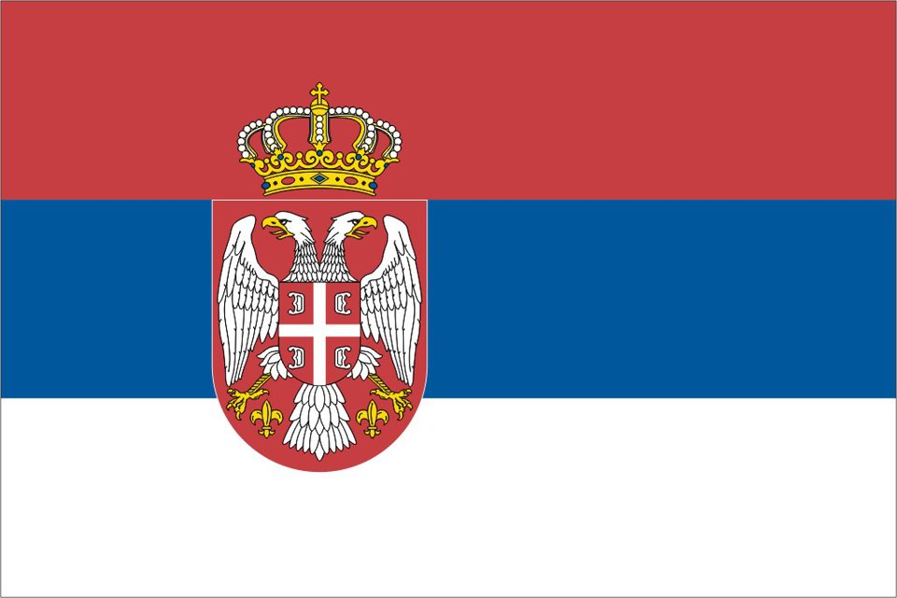
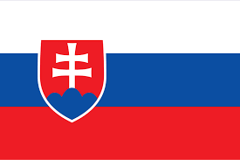
Štátne hymny
Každý štát má svoju hymnu.
Každý štát okrem štátnej hymny má aj svoju zástavu a erb.
Srbská zástava a erb
Slovenská zástava a erb

Slide 4
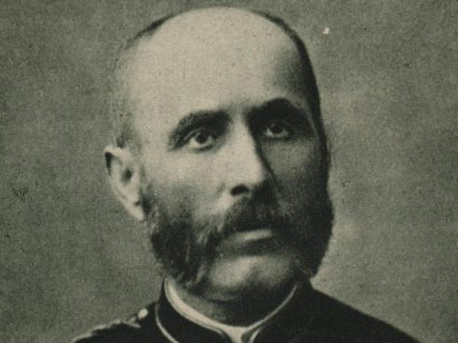
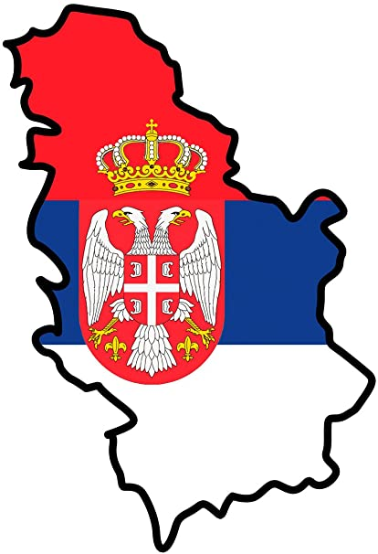
Hymna srbskej republiky
Hudbu hymny srbskej republiky napísal Davorin Jenko na text Jovana Đorđevića.
Prvý krát bola predvedená v deň korunovania kniežaťa Miloša Obrenovića
(v roku 1882)
Davorin Jenko (1835-1914)
Spev: Hymna Srbskej republiky
Srbsko

Slide 5
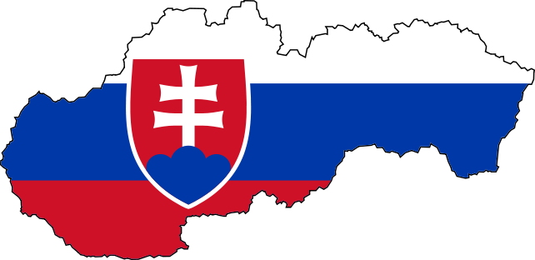
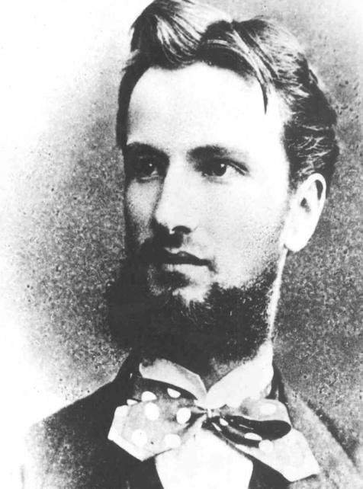
Hymna Slovenskej republiky
Text hymnej slovenskej republiky napísal slovenský básnik Janko Matúška na melódiu slovenskej ľudovej piesne
Kopala studienku.
Slovensko
Janko Matúška
(1821-1877)
Spev: Hymna Slovenskej republiky

Slide 6
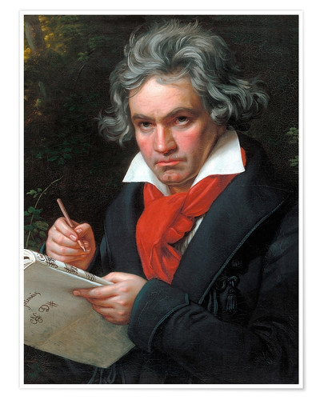
Hymna Európskej únie
Európsku úniu tvorí niekoľko štátov Európy.
Hymnou Európskej únie je Óda na na radosť (štvrtá časť 9 symfónie L.v. Beethovena).
Zástava EU
Spievanie: Óda na radosť
Ludwig van Beethoven
(1770-1827)

Slide 7
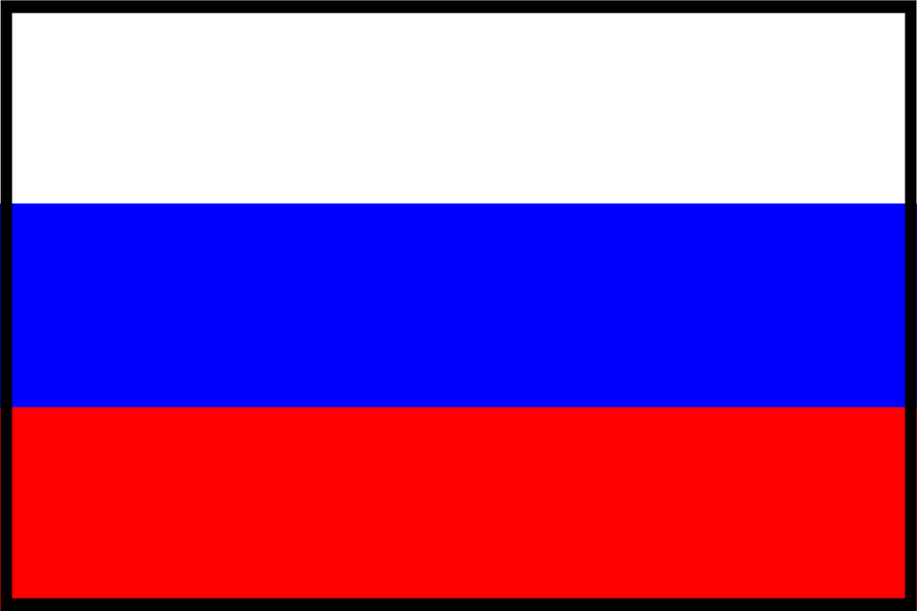
Počúvanie hudby: Hymny veľkých štátov
Počúvame hymné veľkých štátov
Zástava Spojených štátov amerických
Zástava Čínskej republiky
Zástava Ruskej federácie

Slide 8
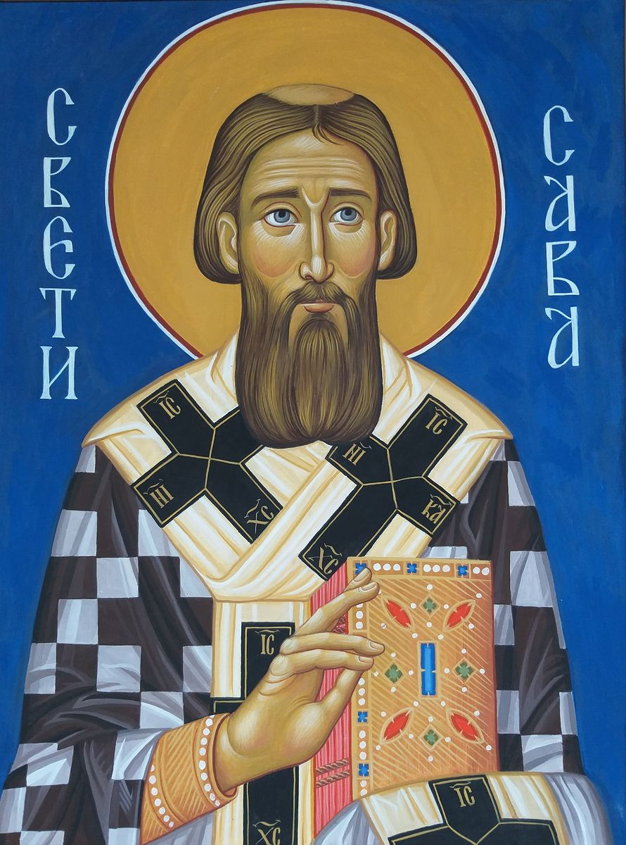
Hymna svätého Savu
Hymna môže oslavovať aj nejakú známu osobnosť.
Svätý Sava (vlastným menom Rastko Nemanjić) bol prvým srbským učiteľom a kňazom.
Spievanie:
Himna svetom Savi
Sveti Sava (1169-1236)

Slide 9
Hymna v športe
Štátne hymny sa môžu predvádzať aj pri medzinárodných zápasoch v športe.
Mnohé športové kluby maju svoju hymnu.
Erb Červenej hviezdy
Počúvanie hudby: Hymna Červenej hviezdy
a Partizanu
Erb Partizanu

Slide 10
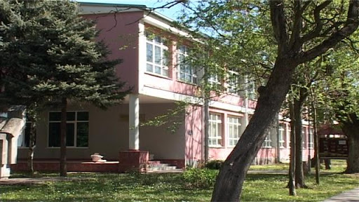
Hymna školy
Niektoré školy môžu mať svoju hymnu.
Erb základne školy v Kovačici
Základná škola Mladých pokolení
v Kovačici
Pozeranie video záznamu:
Mladé pokolenia (hymna kovačickej školy)

